Slide 1
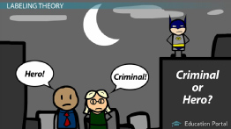
teorie sociální kontroly, etiketizační teorie
DIVIŠOVÁVENDULA
KRIMINÁLNÍ POLITIKA
18.11. 2015

Slide 2
teorie sociální kontroly
Travis Hirschi (navazuje na předchozí teoretiky sociální kontroly)
zločin je normální, je naopak třeba vysvětlit konformitu
konformita výsledkem určitých podmínek - jejich absence → kriminalita
konformita jako výsledek učení, socializace
vnější kontrola (Hirschi 1969) x sebe-kontrola (Hirschi a Gottfredson 1990)
Hirschi kritizuje integraci více teorií k vysvětlení delikvence
propojuje klasickou i pozitivistickou tradici v kriminologii

Slide 3
teorie sociální kontroly
Causes of Delinquency (1969)
důležitost sociálních vazeb (social bonds) - jejich narušení u delikventů
4 prvky sociálních vazeb
pouto - ve vztahu k ostatním lidem, význam jejich názorů
oddanost - ve vztahu ke společensky uznávaným cílům (vzdělání, práce...)
zapojení se - do konvenčních aktivit
víra - v morální platnost hodnot, norem společnosti
kritika:
opomíjí motivaci kriminální činnosti a obecně vliv osobnosti
přeceňování role socializace

Slide 4
teorie sociální kontroly
A General Theory of Crime (Hirschi a Gottfredson 1990)
důraz na sebekontrolu - vysvětlení na úrovni jednotlivce
zločin - slabá sebekontrola + vhodné příležitosti + lákavé cíle
vývoj sebekontroly v dětství - sociálním učením
lidé s nízkou sebekontrolou - soubor dalších vlastností: impulzivní, necitliví,
riskují, „krátkozrací“... = ignorují negativní dlouhodobé důsledky
kritika:
přeceňování sebekontroly x opouští důraz na vztahy
sebekontrola jako stabilní během života jedince (x Sampson, Laub 1995)
moc neřeší koncept příležitosti
tautologická

Slide 5
teorie etiketizace
rozchod s dosavadní kriminologií hledající příčiny (normální x patologické)
vliv symbolického interakcionismu (význam jazyka, komunikace)
- kriminalita jako produkt sociální interakce, relativní význam pojmu zločin
důraz na proces kriminalizace (tzv. teorie sociální reakce) - deviantní vůči komu?
hlavní body:
otázka, jak a proč je některé jednání definováno jako deviantní/kriminální (x jiné
ne)
někteří lidé mají větší pravděpodobnost, že budou „onálepkováni“
důsledky etiketizace konkrétních jedinců

Slide 6
HOWARD S. Becker
studie Outsiders (1966)
relativita pojmu deviant a deviace - nutné zahrnout posuzovací proces
přijímání „sociálních pravidel“ (mocenská záležitost) a jejich vynucování - jejich
narušitel onálepkován jako „outsider“
„sociální skupiny vytvářejí deviace vytvářením pravidel, jejichž porušení utváří deviaci, a aplikací těchto pravidel na konkrétní lidi a jejich onálepkováním jako outsiderů“
deviace není vlastností spáchaného aktu x důsledek aplikování pravidel a sankcí
(produkt transakce mezi soc. skupinou a tím, kdo je vnímán jako narušitel
pravidla)
deviant jako někdo, kdo byl úspěšně onálepkován
otázka ne/spáchání činu a ne/dopadení pachatele

Slide 7
HOWARD S. Becker
typy deviantního chování
postupný (sekvenční) model deviace a deviantní kariéra
porušení pravidla - dopadení a „onálepkování - změna sebe-pojetí a „veřejné“
identity jedince - deviantní status jako dominantní - vstup do deviantní
skupiny/subkultury (společný status, učení se technik, racionalizací atd.)
sebenaplňující se proroctví (falešná obvinění) - ale někdy existence dalších
alternativ
morální křížová výprava a morální podnikatelé
 | poslušné chování | chování porušující pravidla
je vnímán jako deviant | neprávem obviněn | „ryzí“ deviant
není vnímán jako deviant | konformní | tajný deviant

Slide 8
další významní teoretici
Frank Tannenbaum (1938)
hypotéza „dramatizace zla“ (dramatisation of evil)
proces: komunita definuje činy jedince jako zlo - pak samotného jedince -
separace jedince za účelem trestu/léčby - další izolace - zvnitřnění nálepky -
redefinice pojetí sama sebe dle očekávání komunity
trestní justice může prohloubit kriminalitu
Edwin Lemert (1951)
primární (různé motivace) x sekundární deviace
sekundární - pod vlivem reakce společnosti (stigma)

Slide 9
kritika teorie etiketizace
nejedná se o teorii x perspektiva - vágní
identifikace deviace jen v termínech reakcí společnosti?
nelogičnost kategorie tajného devianta
deviant jako pasivní aktér (Gouldner 1968: „man-on-his-back“ x „man-fighting-
back“)
upřednostňování pachatele na úkor oběti
nedostatečný důraz na roli struktury a mocenské vztahy
opomíjí deviaci mocných
ale mnohá kritika neoprávněná - vztahuje se jen na užší pojetí teorie

Slide 10
MORÁLNÍ PANIKA
Wilkins (1964) - spirála zesílení deviace (deviance amplification)
Stanley Cohen (1972). Folk devils and moral panics : the creation of the mods and
rockers
osoba/skupina konstruována jako hrozba hodnotám a zájmům společnosti
role médií v předávání informací o deviantním chování (i definování soc.
problémů) - přehánění, zkreslování
pobouření veřejnosti - zvýšení kontroly ze strany policie - více případů deviace -
potvrzení informací z médií - prosazování mor. podnikatelů odezvy, nových
opatření - další marginalizace a stigmatizace deviantů
symbolická moc slov a obrazů; identifikační proces - přidělování „nálepek“
morální paniky většinou krátkodobé - vystřídány jinými tématy

Slide 11
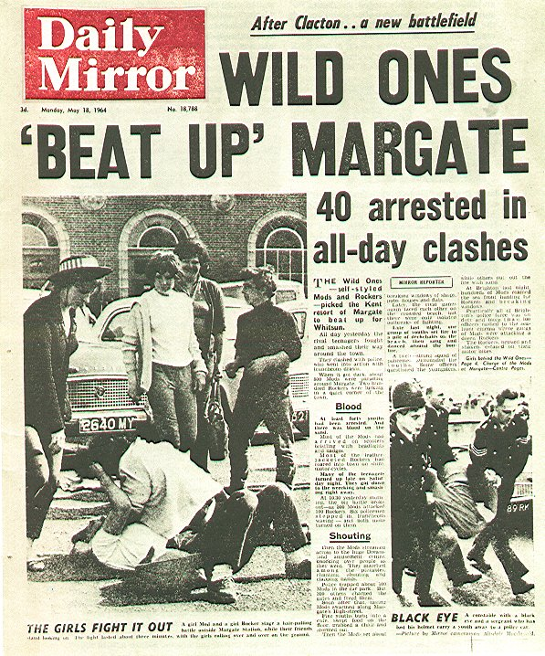
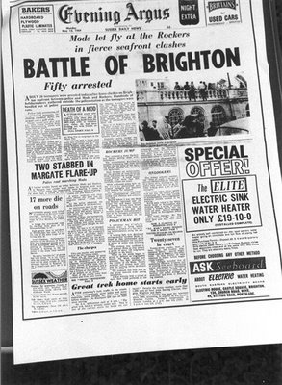
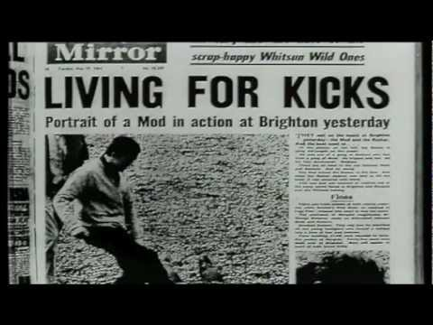

Slide 12
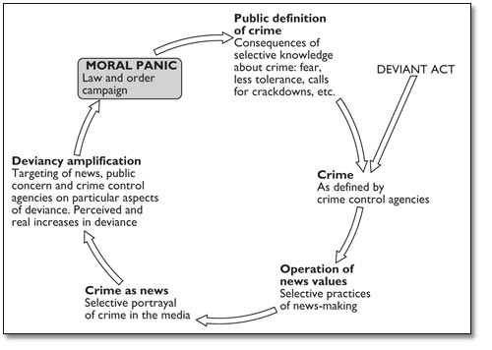

Slide 13
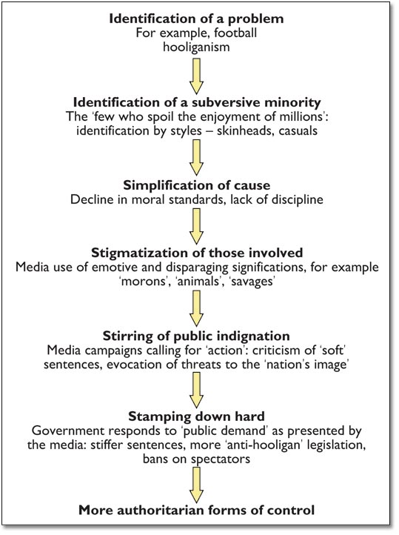
Morální panika na příkladu fotbalových chuligánů

Slide 14
Použitá literatura
Becker, Howard S. 1966. Outsiders: Studies in the Sociology of Deviance. New York:
Free Press.
Burke, Roger Hopkins. 2009. An Introduction to Criminological Theory. Willan
Publishing, pp. 167-179.
Cohen, Stanley. 2002 (1972). Folk devils and moral panics : the creation of the mods
and rockers. London: Routledge.
Taylor, Claire. 2001. „The relationship Between Social and Self-Control: Tracing Hirshi’s
Criminological Career“, Theoretical Criminology, Vol. 5, No. 3, pp. 369-388.
Taylor, Ian et al. 2003 (1973). The new criminology: for a social theory of deviance.
London and New York: Routledge, pp. 139-171.
Tierney, John. 2006. Criminology. Theory and Context. Harlow: Longman, pp. 139-153.

